Slide 1
Информация. Виды информации

Slide 2
Информатика – наука об информации Информация – сведения о ком-либо или о чём-либо, передаваемые в каком-либо виде.
Виды информации: 1) визуальный 2) звуковой 3) обонятельный 4) тактильный 5) вкусовой

Slide 3
Измерение информации

Slide 4
:8
:1024
бит
байт
Кб
·8
·1024

Slide 5
i | 1 | 2 | 3 | 4 | 5 | 6 | 7 | 8 | 9 | 10
N | 2 | 4 | 8 | 16 | 32 | 64 | 128 | 256 | 512 | 1024
Любой алфавит можно заменить двоичными цифрами!
N – количество символов в алфавите
i – размер в бит или количество двоичных цифр (0 или 1)

Slide 6
Текстовая
$$I=k∙i$$
I – объём
K – кол-во символов
i – размер 1 символа
$$k=x∙y∙s$$
x – кол-во символов в строке
y - кол-во строк
s - кол-во страниц
Графическая
$$I=k∙i$$
I – объём
k – кол-во пикселей в растре (x,y)
i – размер пикселя (битность цвета)
$$k=x∙y$$
x – кол-во пикселей в строке
Y - кол-во строк
Звуковая
$$I=k∙d∙i∙t$$
d – частота дискретизации (Гц)
i – разрядность
t – время звучания звука (в секундах)
k – кол-во динамиков (1-моно, 2-стерео, 4-квадро)

Slide 7
Компьютер

Slide 8
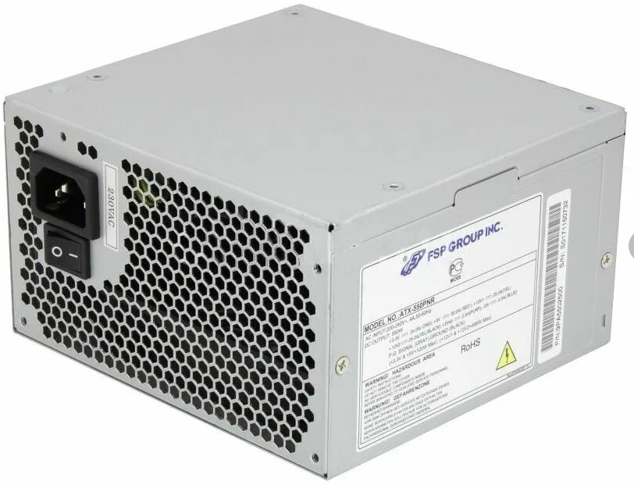
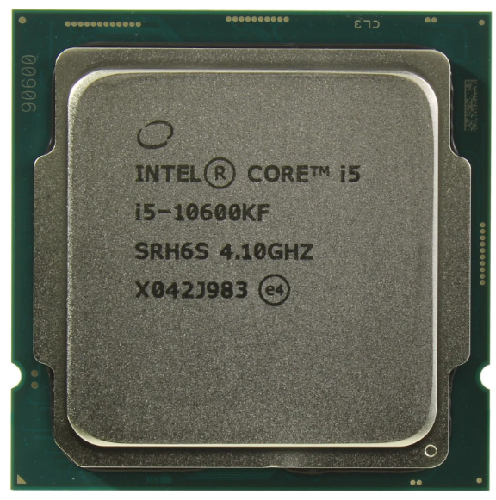
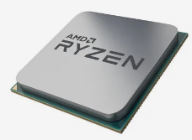
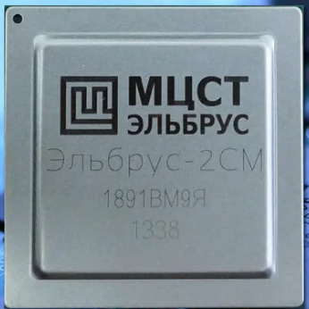
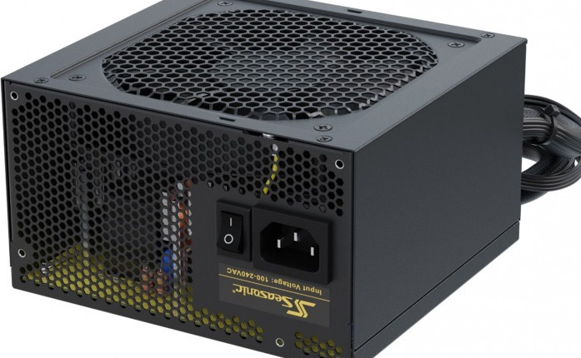
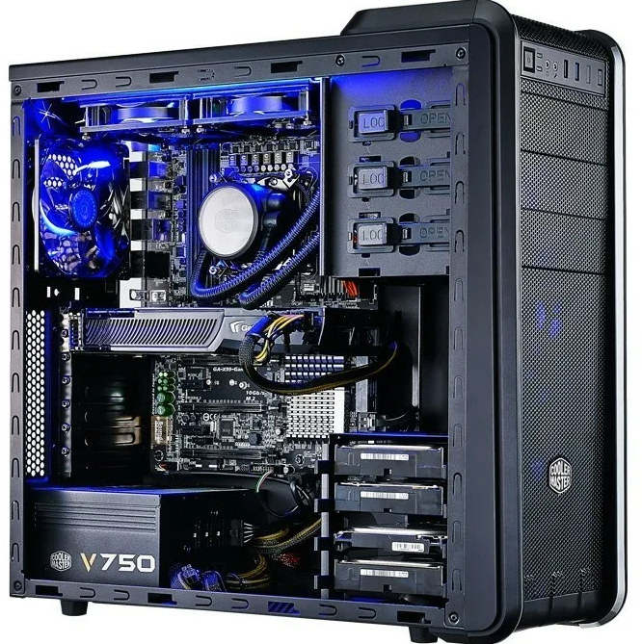
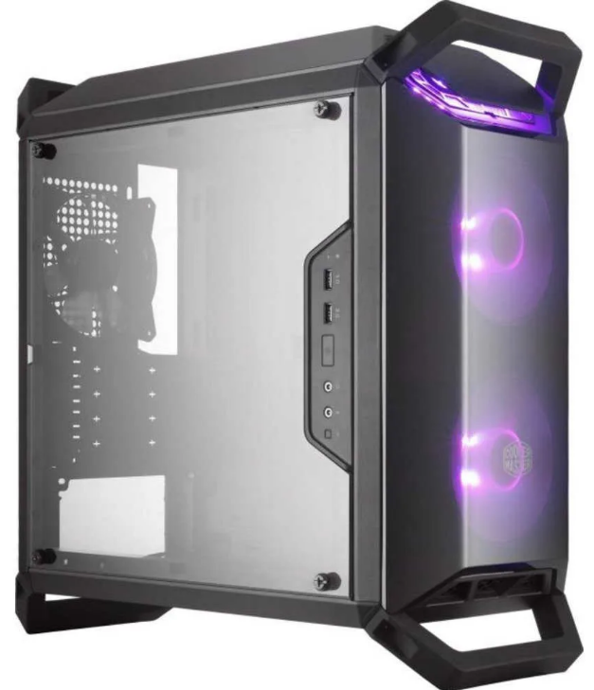
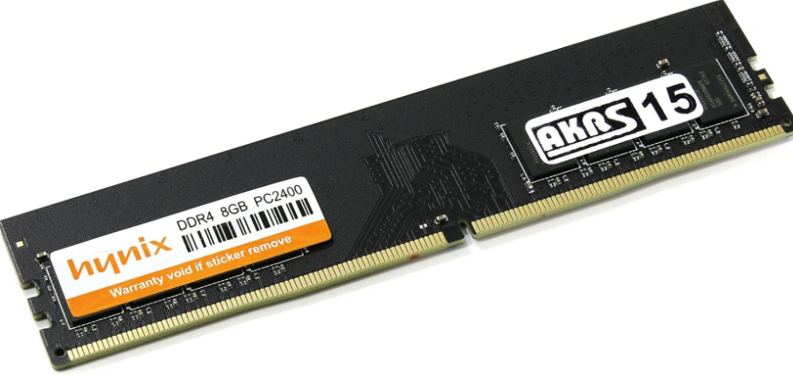
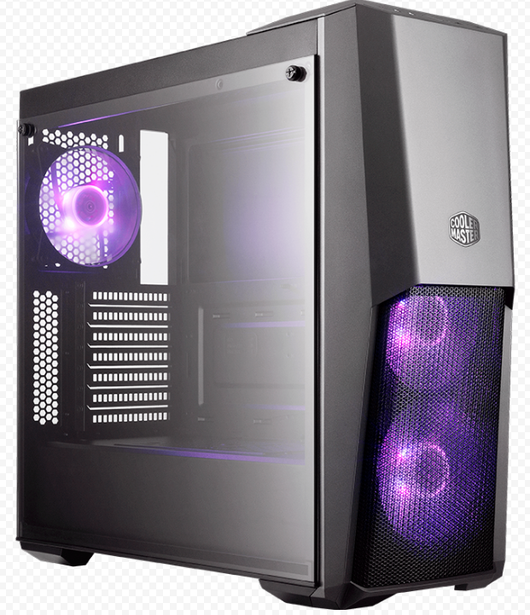
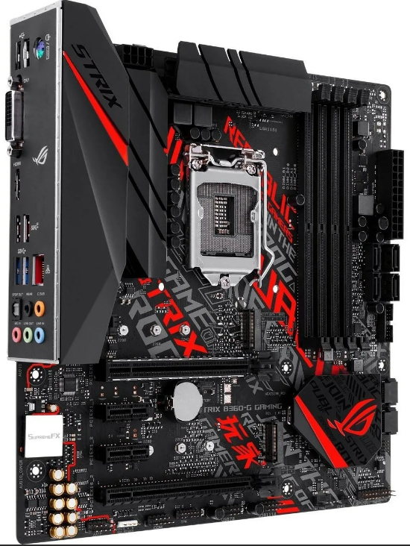
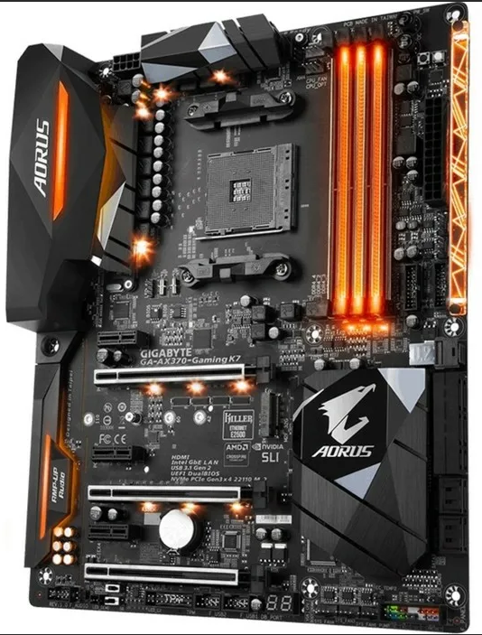
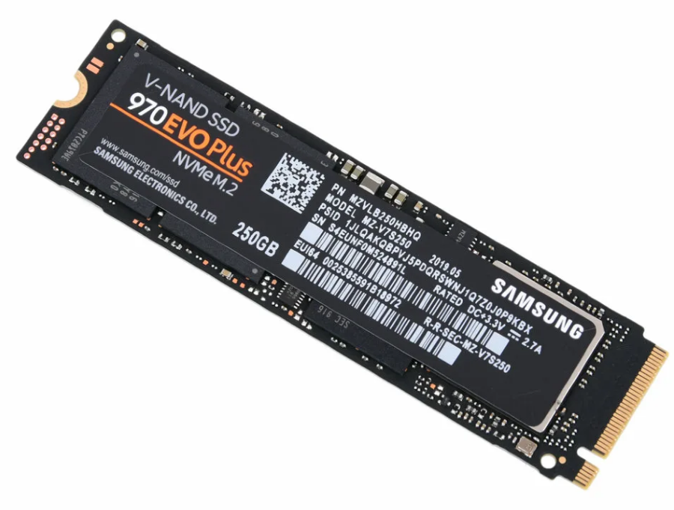
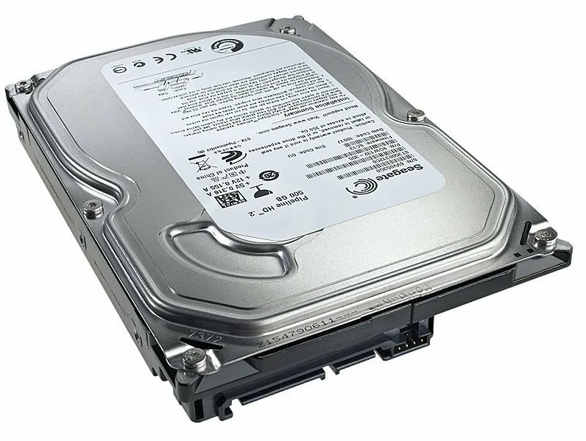
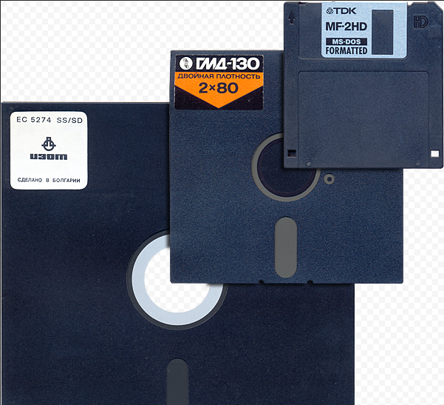
1. Процессор
4. Блок питания
2. Оперативная память
5. Корпус
Системный блок
3. Материнская плата
6. Внешние накопители:

Slide 9
Внешние устройства

Slide 10
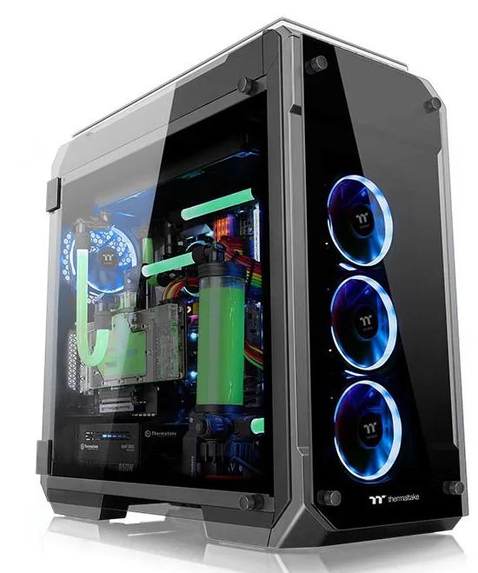
Устройства ввода-выводa
4. Гарнитура
5. МФУ (струйные, лазерные)
6. Видеокарта
Устройства ввода
Клавиатура (мембранная и механическая)
Мышь
Веб-камера
Микрофон
Сканер
Устройства выводa
3. Монитор
4. Колонки, наушники
5. Принтер (струйные, лазерные)

Slide 11
Программное обеспечение (Software)

Slide 12
1. Системное по: а) операционная система (ОС):Windows, linux, macOS б) служебное по: антивирусы, архиваторы в) драйверы

Slide 13
2. Прикладное по: а) офис: LibreOffice, MS Office 2019 б) графические редакторы: Photoshop, CorelDraw в) 3Д графика: Blender, AutoCAD, Компас 3Д г) анимация: Toon Boom, Opentoonz д) музыка: FL Studio, LMMS, MadTracker2 е) видео: iMovie, Final Cut Pro, Adobe Pr Ae, Vegas Pro, DaVinci Resolve

Slide 14
Интернет. Всемирная паутина

Slide 15
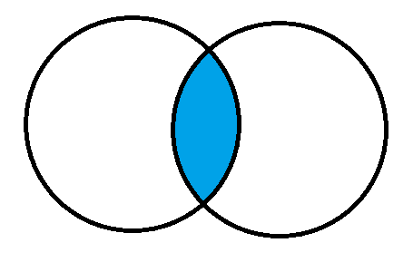
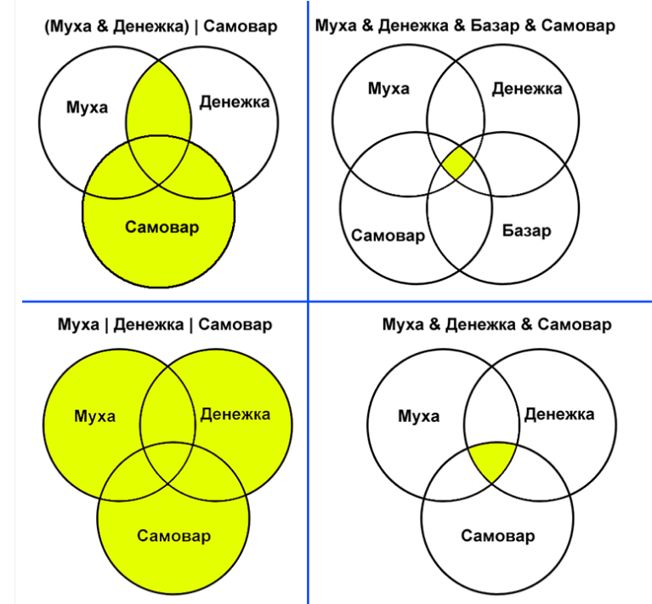
Инверсия
Конъюнкция
Дизъюнкция
В таблице приведены запросы к поисковому серверу. Для каждого запроса указан его код – соответствующая буква от А до Г. Расположите запросы слева направо в порядке убывания
количества страниц.
А | (Муха & Денежка) | Самовар
Б | Муха & Денежка & Базар & Самовар
В | Муха | Денежка | Самовар
Г | Муха & Денежка & Самовар
Ответ:
ВАГБ

Slide 16
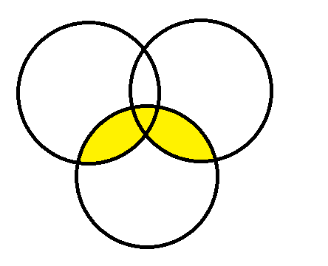
Д) (Муха | Денежка) & Самовар
Муха
Денежка
Самовар

